Slide 1
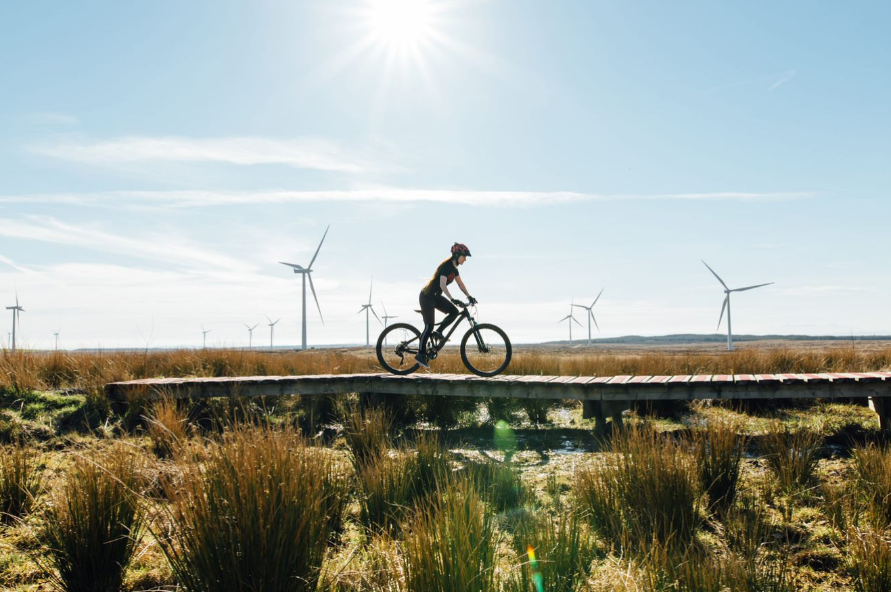

Observatoire
Investissements durables
et Epargne
2021
Conférence de presse
Le 15 novembre 2021

Slide 2
Résultats de l’Observatoire
« Les Belges, l’épargne
et les investissements durables »

Slide 3









Enquête réalisée par le bureau
Description de l’ECHANTILLON
TAILLE DE L’ECHANTILLON
Méthode de collecte de données
Période du terrain
Échantillon représentatif de la population belge âgée de
18 et plus
n=1074
Online
DU:
24/09/2021
AU:
27/09/2021
Répondants
Flandre: 615
Bruxelles: 113
Wallonie: 345
Marge d’erreur de 3%

Slide 4

Les Belges
et les investissements durables

Slide 5
Pensez-vous qu’investir durablement puisse être le moteur d’un changement positif tant au niveau environnemental que sociétal et économique ?
Plus de 7 Belges sur 10 pensent qu’investir durablement peut être moteur de changement.
2019
NON
OUI
80% parmi les investisseurs
OUI
NON
Base: Total (n=1074)
Notes:
Plus d’1 Belge sur 2 pensent qu’investir durablement puisse être le moteur d’un changement positif.

Slide 6
Selon vous, la crise Covid-19 a-t-elle accentué la tendance à l'investissement socialement responsable ?
1 Belge sur 4 pense que la crise sanitaire a favorisé l’investissement socialement responsable.
37% parmi les investisseurs
OUI
Je ne sais pas
NON
Base: Total (n=1074)

Slide 7
Suite aux événements inédits des derniers mois (crise sanitaire, catastrophes environnementales), envisageriez-vous de vous tourner (davantage) vers des investissements SR ?
1 Belge sur 3 se tournerait davantage vers des investissements socialement responsables suite aux récents événements.
OUI
Je ne sais pas
37% parmi les 18-34
48% parmi les investisseurs
NON
Base: Total (n=1074)

Slide 8
Et suite aux événements inédits des derniers mois, vers quels types d’investissements SR vous tournez-vous ou vous tourneriez-vous en priorité ?
Parmi les Belges qui se tourneraient en priorité vers un investissement socialement responsable, 6 sur 10 voient une priorité dans la dimension environnementale.
Un investissement...
qui encourage notamment la dimension environnementale
qui encourage notamment la dimension sociale
qui encourage notamment la dimension économique
69% parmi les investisseurs
34% parmi les non-investisseurs
Base: Ceux qui se tourneraient davantage vers des investissements durables suite aux derniers évènements (n=347)
Notes:
Le rendement équivalent est la principale condition pour passer aux investissements durables.
Moyenne : 2,7 réponses/conditions données

Slide 9
Le caractère socialement responsable de certains investissements pourrait-il vous encourager à investir (davantage)?
Près d’1 Belge sur 2 serait encouragé à investir durablement.
OUI
61% parmi les 18-24
50% parmi les 25-44
60% parmi les investisseurs
NON
Base: Total (n=1074)

Slide 10
Via quel(s) produit(s) pensez-vous qu’il soit possible d’investir de façon socialement responsable?
L’épargne-pension durable serait l’investissement socialement responsable privilégié par les Belges.
41% parmi les 25-34
50% parmi les investisseurs
37% parmi les investisseurs
45% parmi les investisseurs
23% parmi les investisseurs
26% parmi les investisseurs
37% parmi les 35-44; 38% parmi les 55-64;
37% parmi les 65+; 43% parmi les non-investisseurs
Base: Total (n=1074)

Slide 11
Seriez-vous intéressé(e) de souscrire une épargne-pension SRI ou de transférer votre épargne-pension vers une épargne-pension SRI ?
Plus d’1 Belge sur 3 serait intéressé par une épargne-pension socialement responsable.
A déjà une épargne-pension socialement responsable
52% parmi les 18-34
42% parmi les 45-54
48% parmi ceux ayant une épargne-pension
OUI
NON
Base: Total (n=1074)

Slide 12
Quelle(s) sont/seraient vos principale(s) motivation(s) à souscrire des produits SRI?
Le rendement financier des produits SRI est la principale motivation pour y souscrire.
Base: Ceux qui seraient encouragés à investir (davantage) durablement (n=492)
Notes:
Le rendement équivalent est la principale condition pour passer aux investissements durables.
Moyenne : 2,7 réponses/conditions données

Slide 13
Selon vous, le rendement des investissements socialement responsables est … ?
Plus d’1 Belge sur 3 estiment que le rendement des investissements durables est similaire ou supérieur à celui des investissements classiques.
Base: Total (n=1074)

Slide 14
Dans quelle mesure estimez-vous être informé(e) à propos des produits SRI?
Seuls 16% des Belges se sentent suffisamment informés au sujet des produits SRI.
Base: Total (n=1074)
Notes:
Le rendement équivalent est la principale condition pour passer aux investissements durables.
Moyenne : 2,7 réponses/conditions données

Slide 15
Selon vous, qu’est-ce qu’un investissement durable ou socialement responsable ?
Pour 1 Belge sur 2, un investissement socialement responsable encourage en premier lieu la dimension environnementale. Seul 1 Belge sur 10 cite les 3 dimensions.
Un investissement...
qui encourage notamment la dimension environnementale
qui encourage notamment la dimension sociale
qui encourage notamment la dimension économique
Je ne sais pas
57% parmi les 25-34; 66% parmi les investisseurs
46% parmi les 25-34; 49% parmi les investisseurs
29% parmi les 18-34
36% parmi les non-investisseurs
Augmentation significative par rapport à 2019
Diminution significative par rapport à 2019
Base: Total (n=1074)

Slide 16
Parmi les 17 objectifs de développement durable définis par l’ONU, quels sont les 5 objectifs que les banques devraient prioritairement prendre en compte dans leur offre de produits SRI?
Un Belge sur 2 considère la lutte contre le réchauffement climatique comme l’objectif prioritaire des banques dans leur offre de produits durables.
Top 5
Base: Total (n=1074)
Notes:
Le rendement équivalent est la principale condition pour passer aux investissements durables.
Moyenne : 2,7 réponses/conditions données

Slide 17
Les Belges
et leur épargne

Slide 18
Mettez-vous actuellement de l’argent de côté ?
3 Belges sur 4 mettent actuellement de l’argent de côté, une tendance en augmentation depuis 2020.
2020
OUI
OUI
NON
80% parmi les 18-34
NON
Augmentation significative par rapport à 2020
Diminution significative par rapport à 2020
Base: Total (n=1074)

Slide 19
La crise Covid-19 a-t-elle modifié votre comportement en matière d’épargne ?
La moitié des épargnants n’a pas modifié son comportement d’épargne suite à la crise. Néanmoins 45% des 25-34 ont épargné davantage.
45% parmi les 25-34
59% parmi les 55-64;
65% parmi les 65+
Base: Ceux qui mettent de l’argent de côté actuellement (n=774)

Slide 20
Quel montant mettez-vous de côté mensuellement ?
Deux fois plus d’épargnants mettent moins de 50€ de côté par mois comparé à 2020.
Plus de 4 épargnants sur 10 mettent plus de 200€ de côté par mois.
Moins de 50 €
Entre 50 et 99 €
Entre 100 et 200 €
Plus de 200 €
39% parmi les 18-24
29% parmi les 18-24; 26% parmi les 35-44
Augmentation significative par rapport à 2020
Diminution significative par rapport à 2020
Base: Ceux qui mettent de l’argent de côté actuellement (n=774)

Slide 21
Pour quelle durée envisagez-vous de bloquer l’argent que vous mettez de côté ?
Près d’1 épargnant sur 2 n’a pas prévu de durée précise pour son épargne.
27% parmi les 55-64; 25% parmi les 65+
25% parmi les 18-24
52% parmi les 65+
Augmentation significative par rapport à 2020
Diminution significative par rapport à 2020
Base: Ceux qui mettent de l’argent de côté actuellement (n=774)

Slide 22
Sous quelle(s) forme(s) mettez-vous de l’argent de côté ?
Plus de 8 Belges sur 10 privilégient le compte d’épargne.
92% parmi les 25-34
49% parmi les 25-34; 60% parmi les 35+
43% parmi les 65+
24% parmi les 45-54; 21% parmi les 55-64; 20% parmi les 65+
Augmentation significative par rapport à 2020
Diminution significative par rapport à 2020
Base: Ceux qui mettent de l’argent de côté actuellement (n=774)

Slide 23
Quels sont les critères auxquels vous accordez de l’importance lorsque vous placez votre argent ?
Le rendement et les risques sont les critères prioritaires des épargnants.
75% parmi les 35-44; 83% parmi les 55-64
41% parmi les 18-24; 44% parmi les 35-44
31% parmi les 18-24; 26% parmi les 45-54 et parmi les 65+
32% parmi les 18-24
Base: Ceux qui mettent de l’argent de côté actuellement (sans les Ne sait pas) (n=667)

Slide 24
Observations de Marie Lambert,
Professeur de Finance à HEC Liège,
Ecole de gestion de l’ULiège

Slide 25
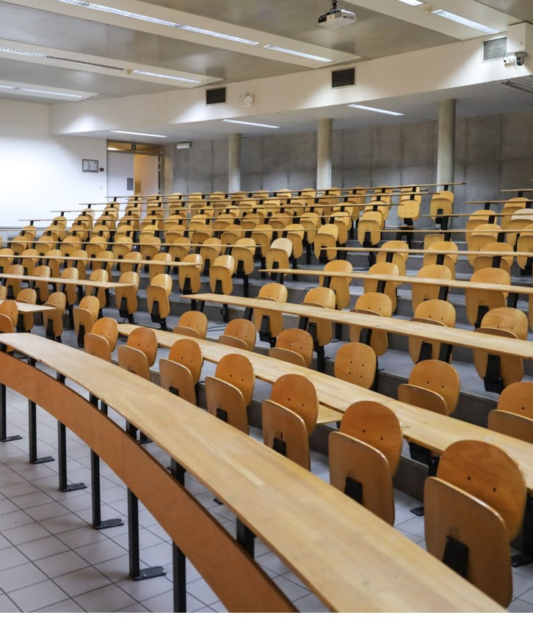

Comportement de l’épargnant et principes de base en investissement
SECTION 1
FABRIKAM RESIDENCES

Slide 26


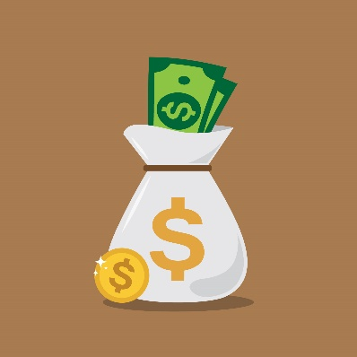
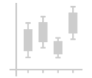

Principes de base en investissement
Relation rendement-risque et diversification
CBC, Baromètre 2021 – “Le rendement et les risques sont les critères prioritaires des épargnants”
Actions
Obligations
Rendement
Monétaire
Risque
Volatilité faible
Volatilité élevée

Slide 27


Principes de base en investissement
Horizon de risque et objectifs d’investissement
CBC, Baromètre 2021 – 86% des répondants choisissent le carnet d’épargne alors que leur horizon est indéfini ou supérieur à 1 an pour 90% d’entre eux
Échelle de risque
Illustrations:
7
Actions
Inflation supérieure au taux de dépôt de 0,11%. Exemple d’un bien de consommation
6
5
Obligations
4
Besoin de son épargne en période d’incertitude: La crise du covid
3
Monétaire
2
1
Horizon de placement
Court-terme
Long-terme

Slide 28
Principes de base en investissement
Horizon de risque et objectifs d’investissement
CBC, Baromètre 2021 – 86% des répondants choisissent le carnet d’épargne alors que leur horizon est indéfini ou supérieur à 1 an pour 90% d’entre eux
Échelle de risque
Dynamique
Illustrations:
$≥$7 ans
Neutre /
Diversifié
Actions
Inflation supérieure au taux de dépôt de 0,11%. Exemple d’un bien de consommation
7
6
5 ans
Conservateur
5
3 ans
Obligations
4
Cash
Besoin de son épargne en période d’incertitude: La crise du covid
3
< 1 an
Monétaire
2
1
Horizon de placement
Court-terme
Long-terme

Slide 29
Comportement de l’épargnant et durabilité – Outils d’aide à la décision
SECTION 2
FABRIKAM RESIDENCES

Slide 30
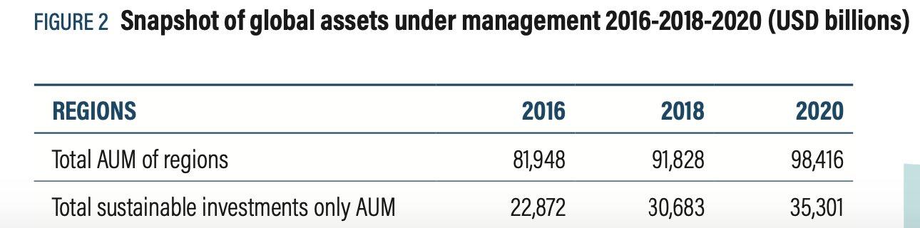
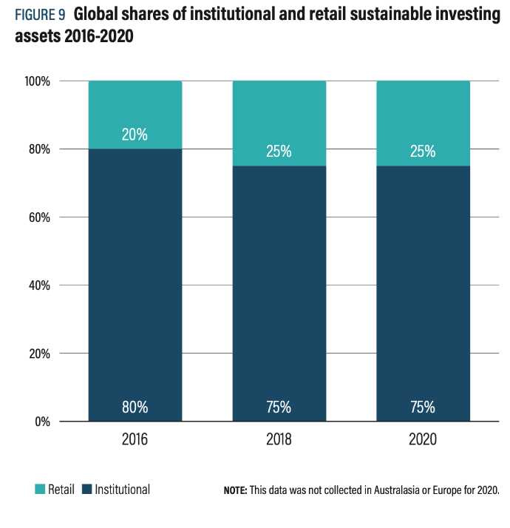


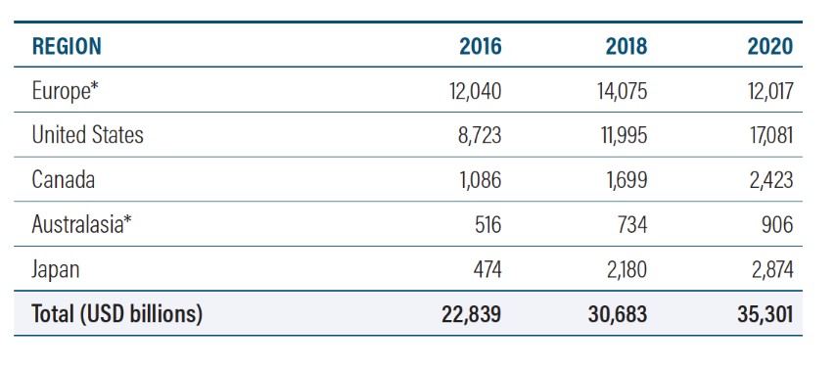



Chiffres clefs sur l’épargne et les investissements durables
CBC, Baromètre 2021 – “Près d’1 Belge sur 2 serait encouragé à investir durablement”
Actifs sous gestion – Monde - 2020
Actifs sous gestion “Green”– Monde
$98.416 milliards
$35.301 milliards
+/- 50% des actifs professionellement gérés investis en actifs durables en Europe, contre 25% aux Etats- Unis
Source: Global Sustainable Investment Alliance
BELGIUM
€96,3 milliards d’actifs durables
100% de croissance par rapport à 2019
42,5% Indice de marché Ethibel ISR
volume total d’investissements durables
Situation en Belgique - 2020
Source: ERSIS – Forum Ethibel, Université d’Anvers
Notes:
Près d’1 Belge sur 2 serait encouragé à investir durablement. (46%)

Slide 31
















Investissement et durabilité – Vers un langage commun?
CBC, Baromètre 2021 – “Seuls 16% des Belges se disent assez bien à très bien informés quant aux possibilités d’investir durablement ”
Art. 6
Art. 8
Art. 9
Notes:
Un Belge sur deux ne se sent pas informé au sujet des produits SRI

Slide 32



Durabilité et produits financiers
CBC, Baromètre 2021 – ”Un tiers des Belges ne savent pas via quels produits il est possible d’investir durablement ”
Actions
Fonds d’investissement
Obligations
Produits d’assurance
Carnets d’épargne
€2,77 milliards en Belgique
Banques spécialisées
Notes:
Un tiers des Belges ne savent pas via quels produits il est possible d’investir durablement.
(Triodos, VDK, NewB)

Slide 33



Environnement et durabilité
CBC, Baromètre 2021 – ”Un Belge sur 2 considère la lutte contre le réchauffement climatique comme l’objectif prioritaire des banques dans leur offre durable”
1. Atténuation du changement climatique
2. L'adaptation au changement climatique
3. Utilisation durable et protection des ressources en eau et des ressources marines
4. Transition vers une économie circulaire
5. Prévention et contrôle de la pollution
6. Protection et restauration de la biodiversité et des écosystèmes
Contibution significative à min. un des objectifs environnementaux
Objectifs environnementaux pour atteindre la neutralité carbone 2050
“Does not harm”
Protections sociales

Slide 34
Caractéristiques des investissements durables
CBC, Baromètre 2021 – “Le rendement financier des produits SRI est la principale motivation pour y souscrire ”
RISQUES & OPPORTUNITES
Risques et opportunités E-S-G
Gestion des “principal adverse impacts”
RENDEMENT
Matérialité financière des critères de durabilité
Impact sur la valeur des actifs
Efficience des marchés financiers
Indicateur prédictif de rentabilité future
Préférences
des investisseurs
Notes:
Près de 4 Belges sur 10 estiment que le rendement des investissements durables est similaire ou supérieur à celui des investissements classiques
Le rendement financier des produits SRI est la principale motivation pour y souscrire

Slide 35

Caractéristiques des investissements durables
CBC, Baromètre 2021 – “Le rendement financier des produits SRI est la principale motivation pour y souscrire ”
RISQUES & OPPORTUNITES
Risques et opportunités E-S-G
Gestion des “principal adverse impacts”
RENDEMENT
Matérialité financière des critères de durabilité
Impact sur la valeur des actifs
Efficience des marchés financiers
Préférences
des investisseurs
Indicateur prédictif de rentabilité future
Notes:
Près de 4 Belges sur 10 estiment que le rendement des investissements durables est similaire ou supérieur à celui des investissements classiques
Le rendement financier des produits SRI est la principale motivation pour y souscrire

Slide 36
Conclusions
Principes de base en investissement
Diversification, relation rendement-risque, horizon de risque
Investissements durables
Comportement d’épargne des Belges en ligne avec la moyenne européenne
Offre croissante de produits
Différents systèmes d’information: ratings, labels, classification européenne et taxonomie

Slide 37
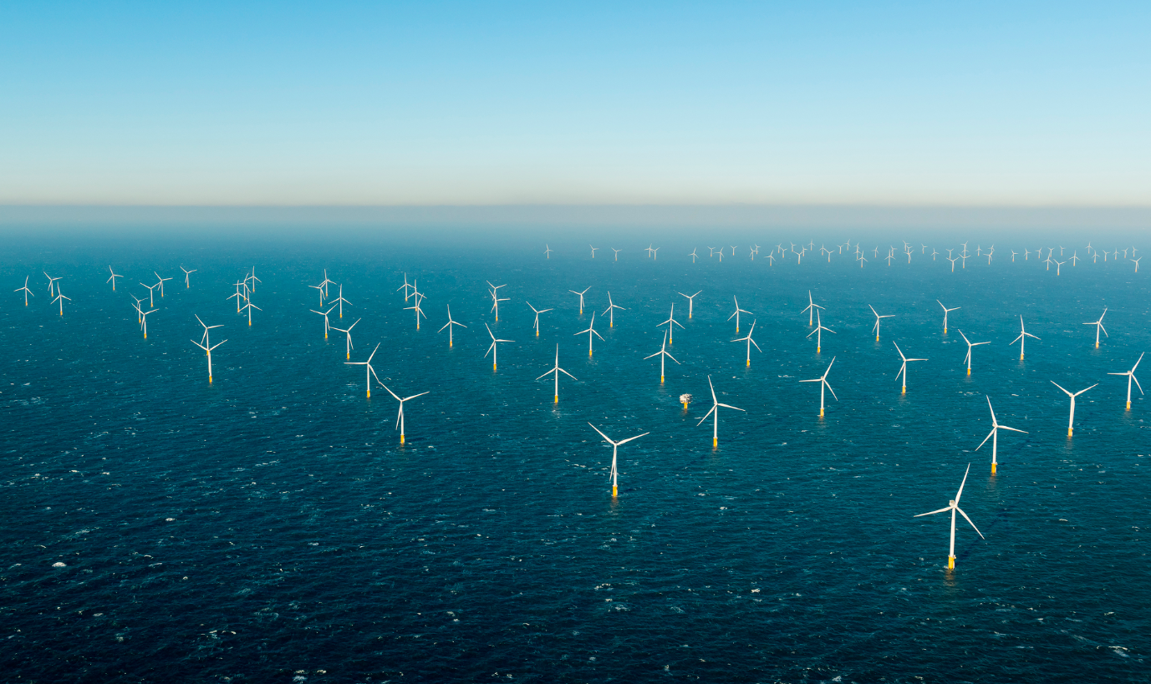
Avez-vous des questions?

